Slide 1
KVIMR: Key-Value Store Aware Data Management Middleware for Interlaced Magnetic Recording Based Hard Disk Drive
基于HDD的交错磁记录的键值存储感知数据管理中间件

Slide 2
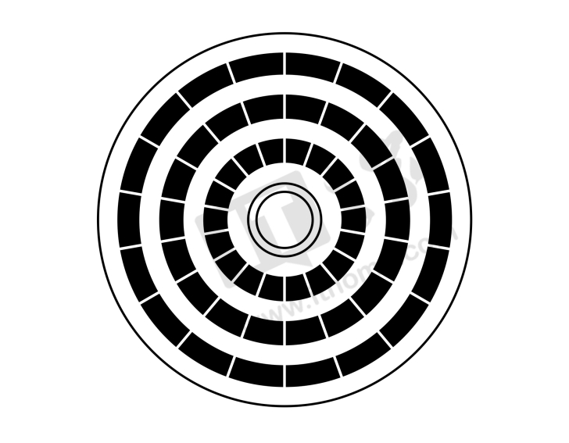
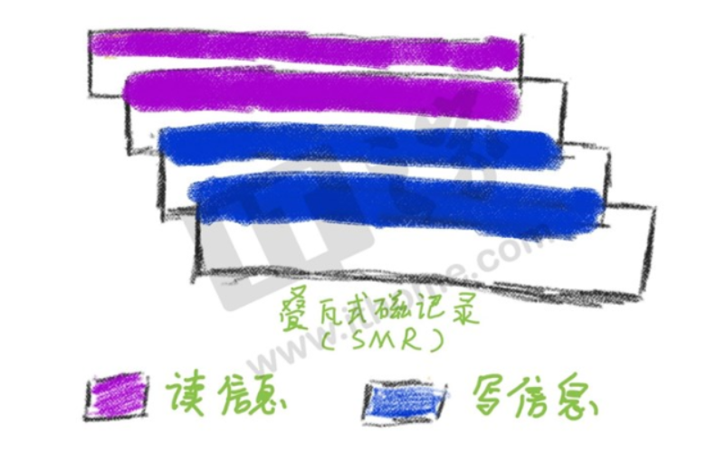
CMR硬盘磁道
SMR叠瓦硬盘磁道
Notes:
传统CMR硬盘读磁头较窄，写磁头较宽，因此为了保证写数据时写磁头不会破坏其他磁道的距离，磁道间需要一定的安全距离。为了增加磁面密度，SMR硬盘

Slide 3
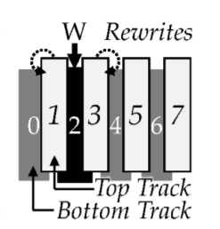
新型硬盘存储模式 IMR(Interlaced Magnetic Recording)
磁道分为上下两层，相互交错，下层磁道被两个相邻的上层磁道部分覆盖，
下磁道未被覆盖部分就是读磁头宽度，
写上层磁道数据是使用较弱的激光或微波，不会引起重写问题，写下层磁道数据使用较强的激光或微波，
会引起相邻两下磁道的重写。

Slide 4
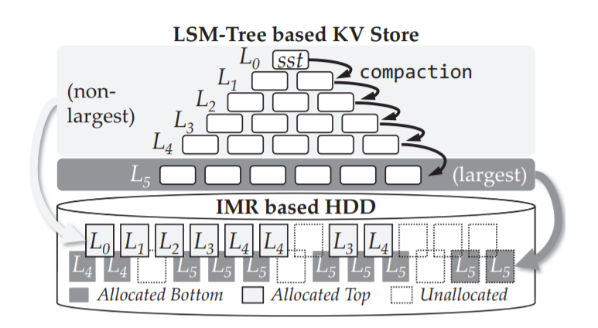

Slide 5
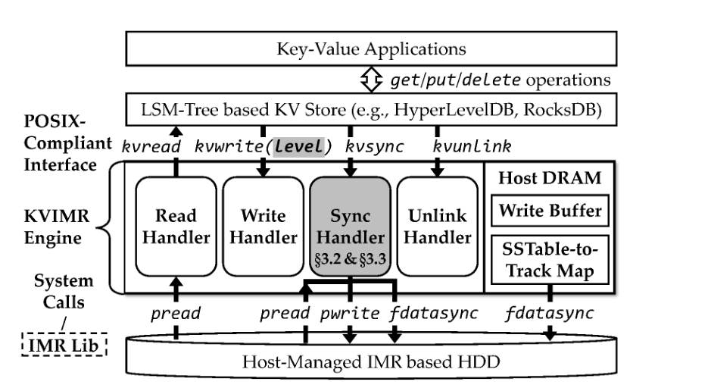
由Read/Write/Sync/Unlink四个处理器、写缓冲区和SST2M映射表组成
Notes:
四个处理器分别承接kvread/write/sync/unlink四个基本文件操作，其中写处理器会将上层kv存储器传来的sst写入到write buffer中，之后会调用sync处理器将写缓冲区中的数据通过SST2M映射表持久化到硬盘对应的磁道中，因此该中间件最核心的处理器是sync处理器。

Slide 6
传统磁道分配
顺序分配法：顺序写入各个磁道
三阶段分配法：
先写满底层磁道(使用0~50%的磁盘空间)
顶层磁道每隔一道写一道(使用50%∼75%的磁盘空间)
顶层磁道写入剩余磁道(使用75%∼100%的磁盘空间)
Notes:
传统的磁道分配方法有两种，其中顺序分配法一次写入磁道会引起大量的重复写问题，因此效率极低。效率较高一点的算法是三阶段分配法。第一阶段保证不会产生任何重写。第二阶段保证在写入时最多触发一条上层轨道的重写(也就是在第二阶段对底层数据进行修改时最多只重写一条上层轨道的数据)。第三阶段则会触发较多的重写，效率也较低。

Slide 7
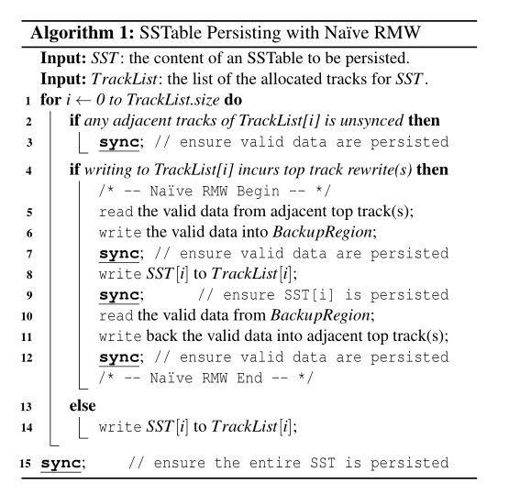
KVIMR算法一：
将level较大的SST写入到底层磁道，以最小化重写概率
松弛-顺序轨道分配，尽可能的将轨道按顺序分配给SST(利用SST数据合并局部性)

Slide 8
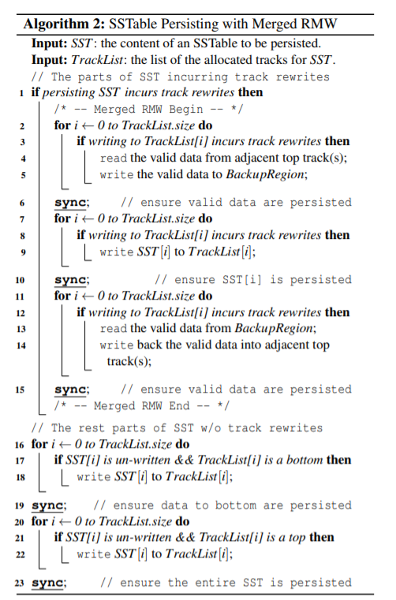
KVIMR算法二：
使用新的“合并重写”方法，
对多个重写操作进行排序以减少同步处理器调用次数

Slide 9
实验环境
硬盘：100GB的基于HDD的仿真IMR、100GB的真实CMR硬盘
CPU： Intel(R) Xeon(R) E5-1630 v4 @3.70GHz
内存：16 GB DDR4 DIMM
操作系统：64-bit Ubuntu 14.04.1 LTS with Linux kernel version 3.13.0
编程语言：C++
KV存储：RocksDB、LevelDB、HyperLevelDB
数据：7500万条1KB的KV键值对
Notes:
基于lsm树的KV存储实现目前保存在一个SSD中。但是，由于元数据的大小相对较小，因此也可以在几个IMR轨道中管理这些元数据，而对性能的影响很小。由于页面长度有限，我们主要展示从RocksDB收集的评估结果。另外，我们采用默认设置例如，SSTable的大小是64mb，level 1的大小限制是256MB)

Slide 10
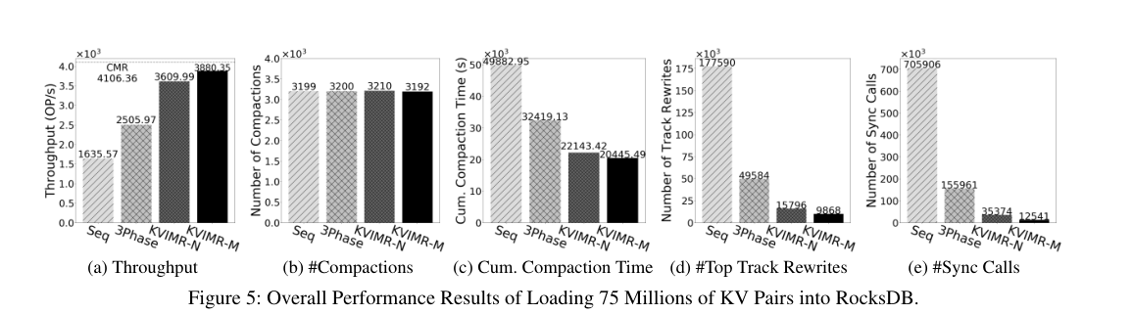
实验结果

Slide 11
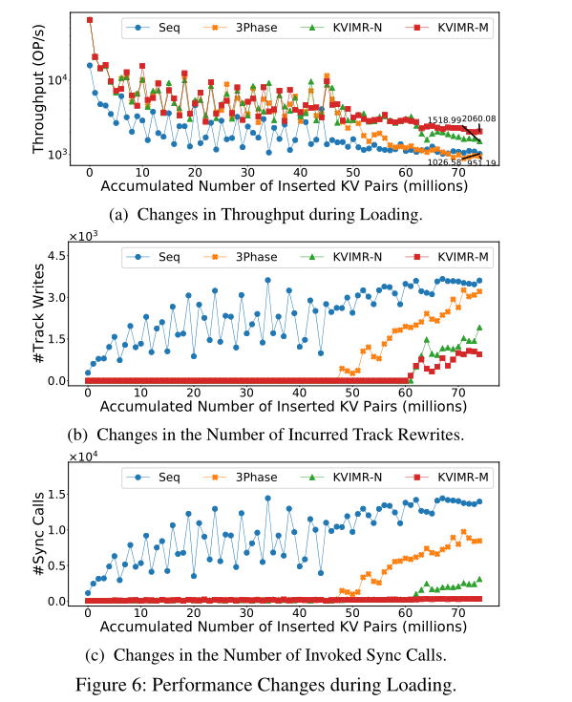
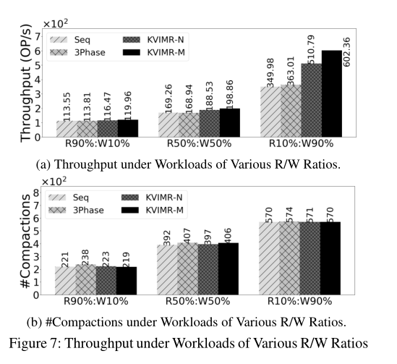
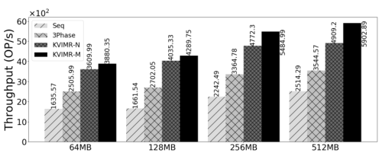
实验结果

Slide 12
感谢

